Slide 1
Целевая прогулка к солнечным часам
блокадного Ленинграда
(адрес: Большой проспект, дом 28)
Презентацию подготовили:
Губанова Е.Н., старший воспитатель
Сапунова И.В., учитель-логопед
ГБОУ СОШ №21 им.Э.П.Шаффе,
отделение дошкольного образования детей
2023

Slide 2
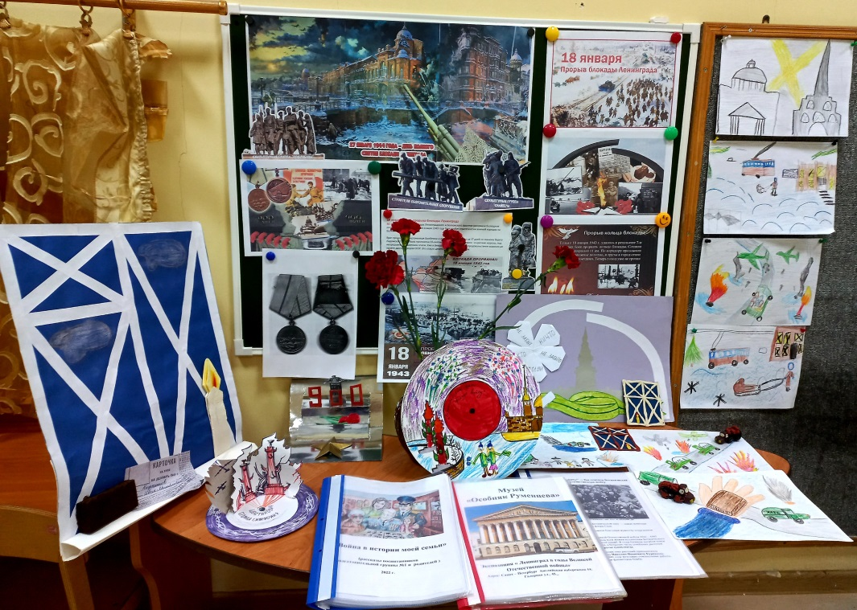
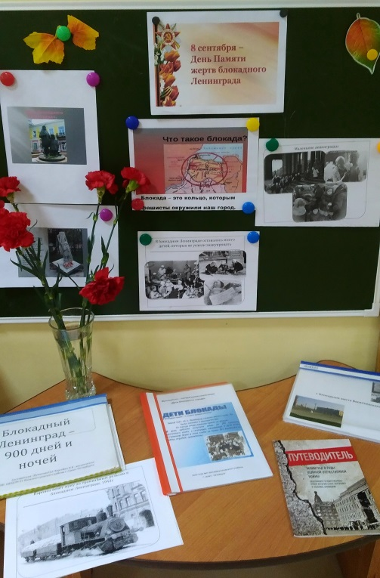
Данная целевая прогулка может проводиться в памятные дни, связанные с блокадой Ленинграда:
День начала блокады - 8 сентября,
День прорыва блокады - 18 января
День снятия блокады - 27 января
Адресат: дети старшего дошкольного возраста

Slide 3
Цель: создать условия для знакомства с памятником солнечным часам блокадного Ленинграда
Задачи:
- расширить знания детей о жизни блокадного города, о значении солнечных часов для ленинградцев;
- учить внимательно рассматривать отдельные детали памятника, делать предположения, выводы;
- формировать чувство гордости за подвиг блокадников.

Slide 4
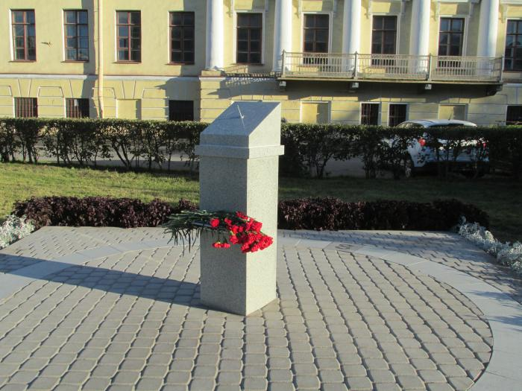
Солнечные часы блокадного Ленинграда

Slide 5
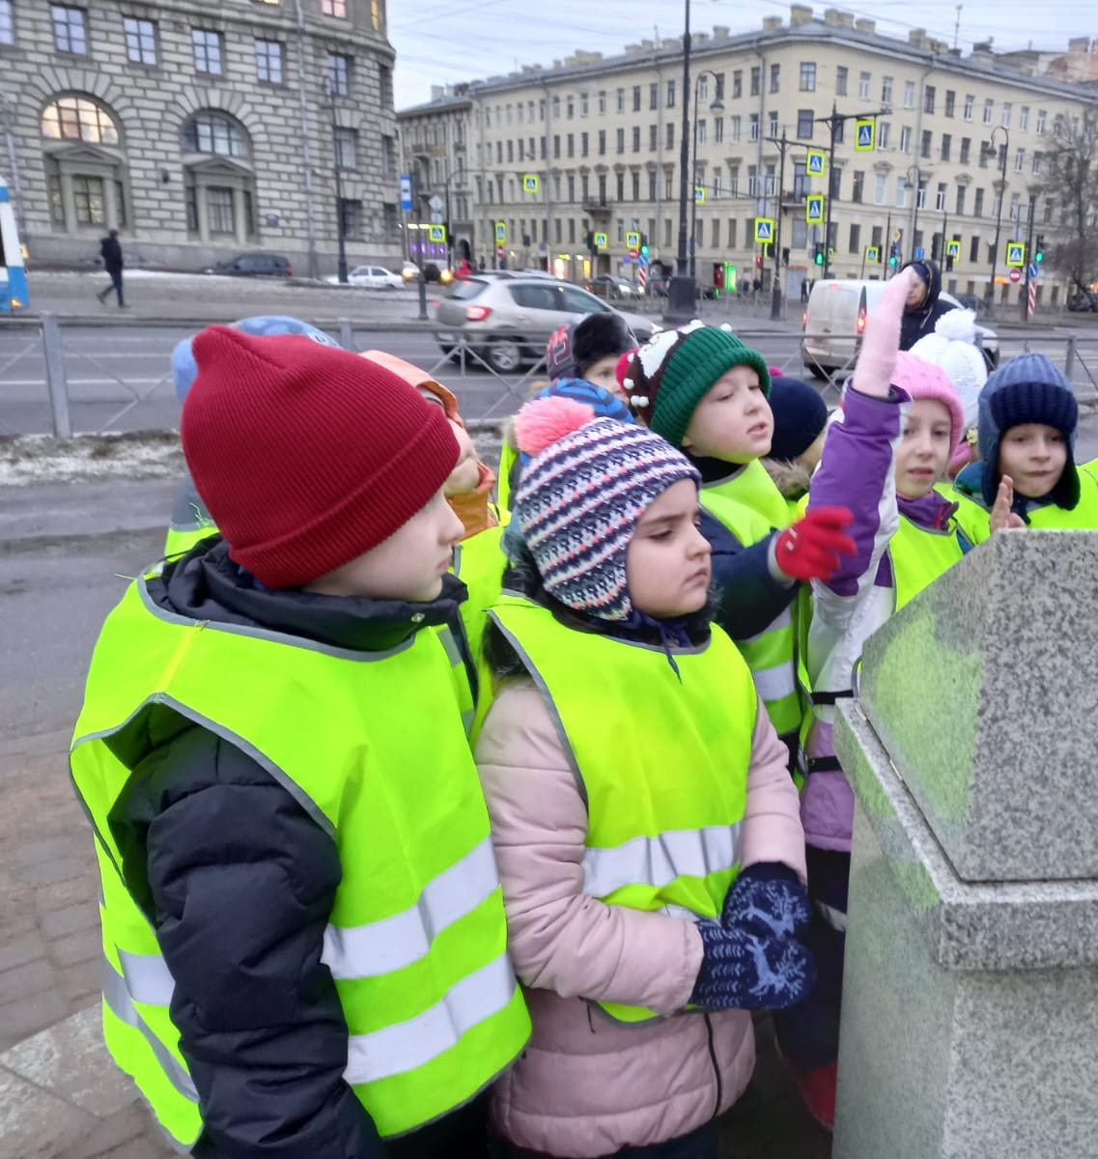
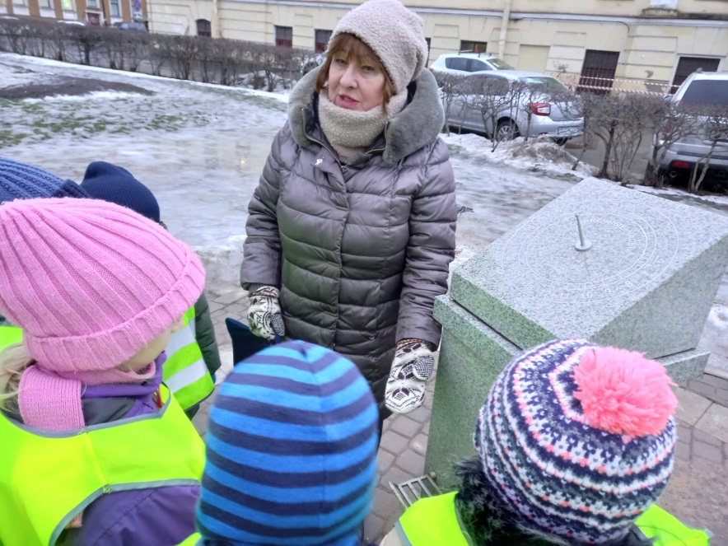
Рассматриваем памятник, высказываем предположения

Slide 6
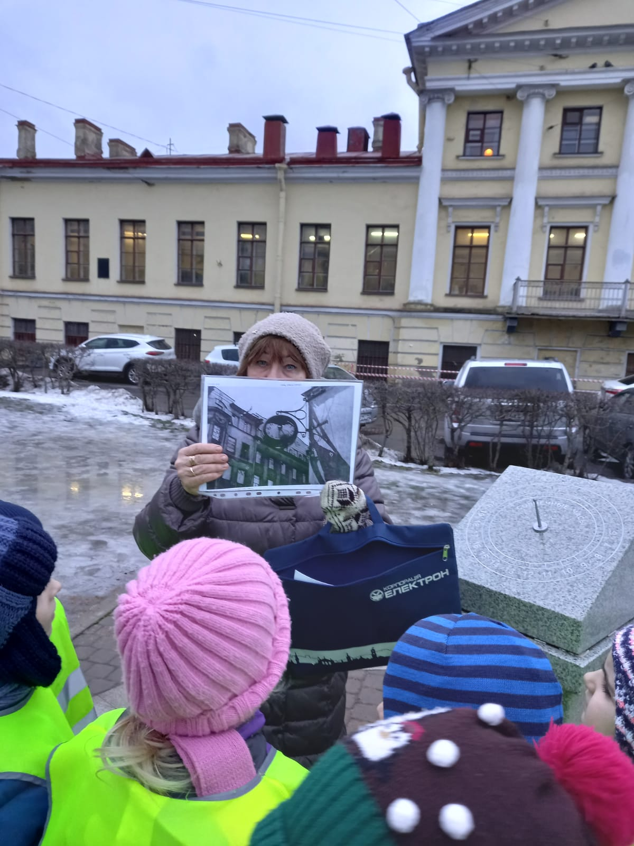
Рассказ об уличных довоенных часах

Slide 7
Прянишников В.И. - создатель блокадных солнечных часов

Slide 8
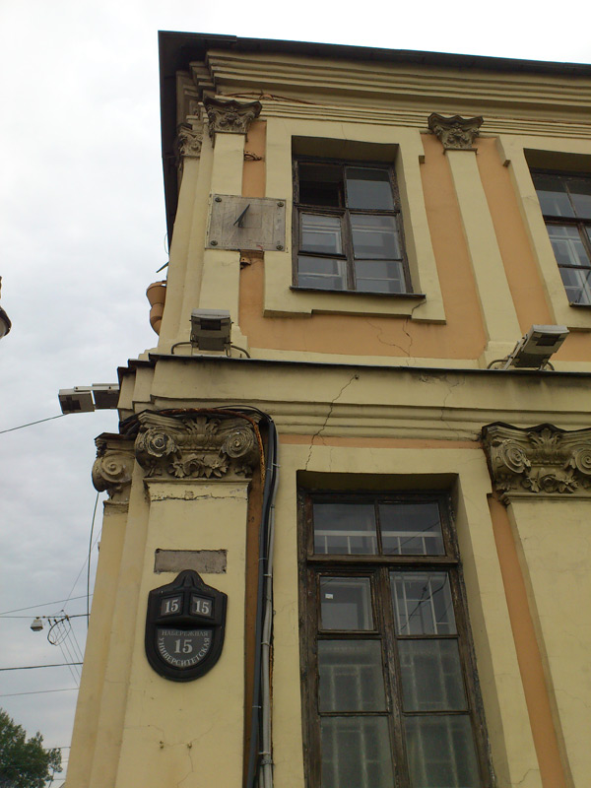
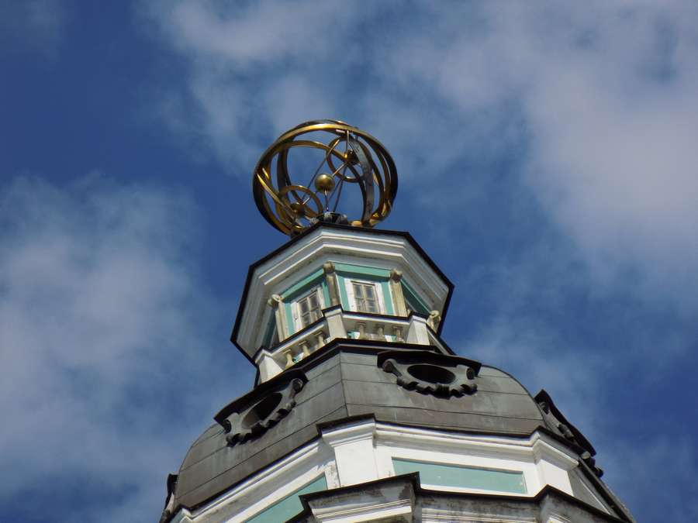
Солнечные часы в Санкт- Петербурге
Кунсткамера
Меньшиковский дворец

Slide 9
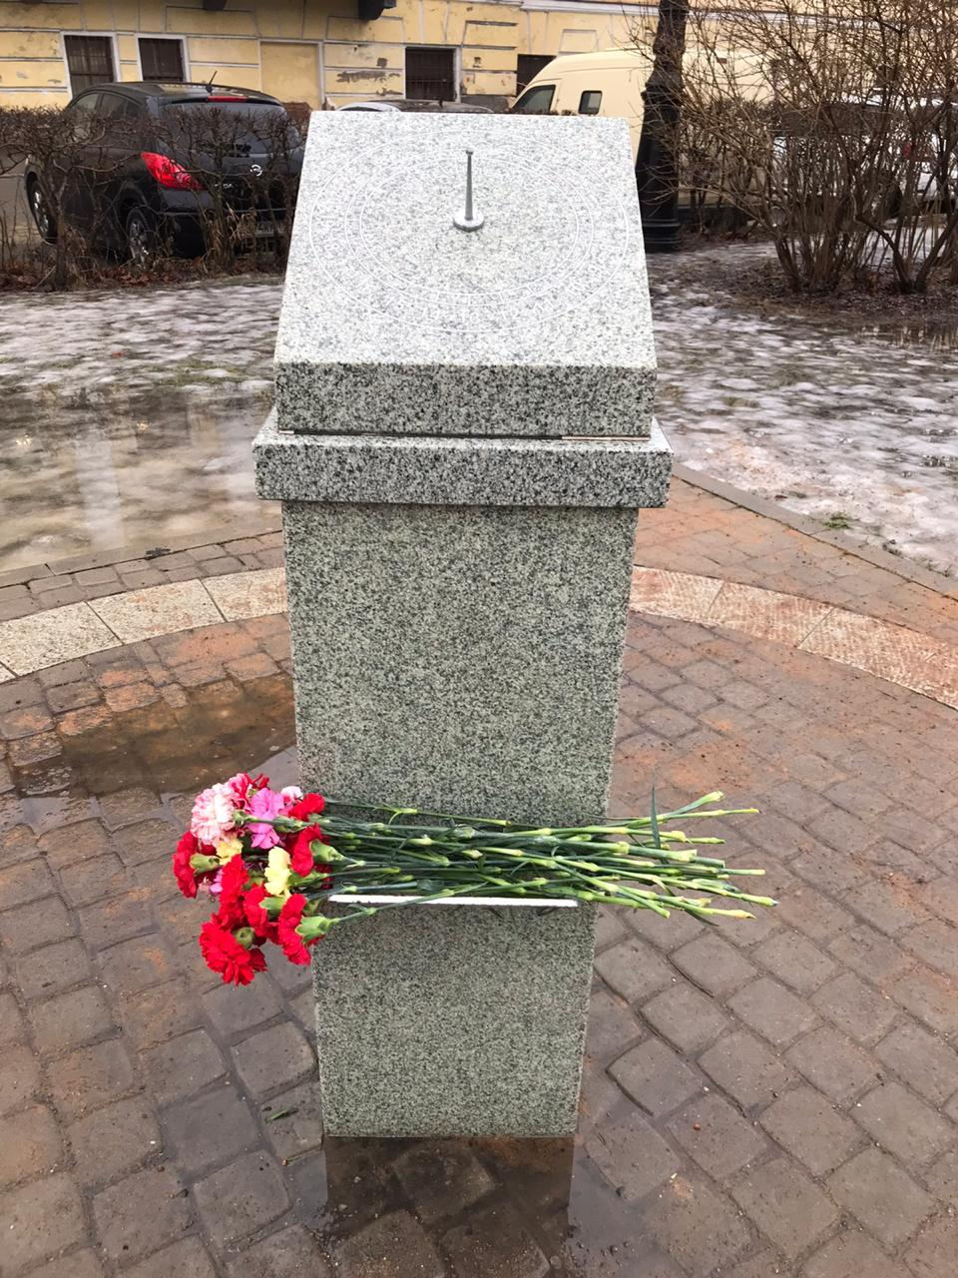
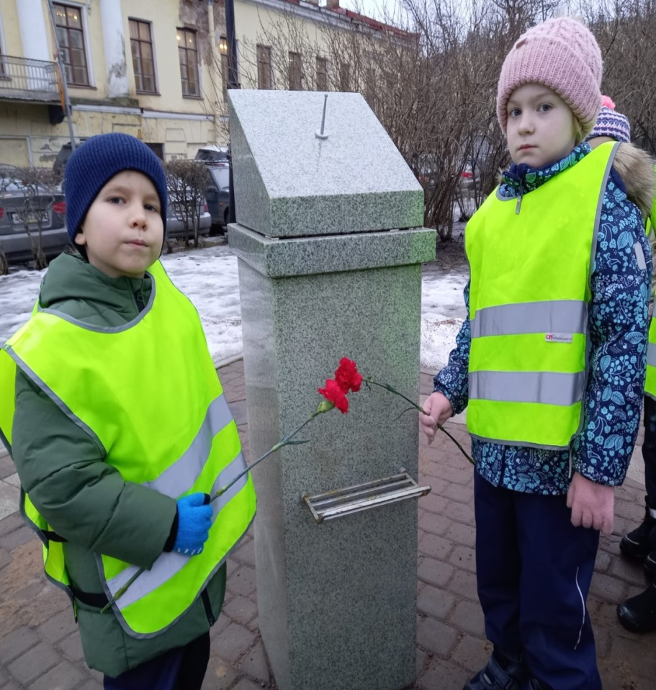
Возложение цветов

Slide 10
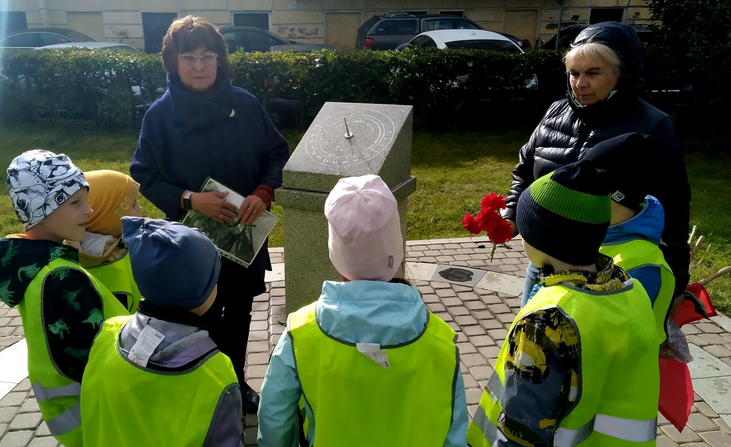
Спасибо за внимание!

